Slide 1

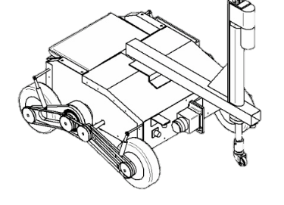
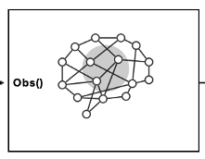
Curriculum
Seguimiento y Curriculum
Agente1900
Scen58, Reward_SystemA
Run_x860, 2000eps
Checkpoint1900
(…)
(TD3)
Entrenamiento:
Scen58, Reward_SystemA
Run_x519, 1000eps
Agente 500
Agente seleccionado
Checkpoint500
(TD3)

Slide 2
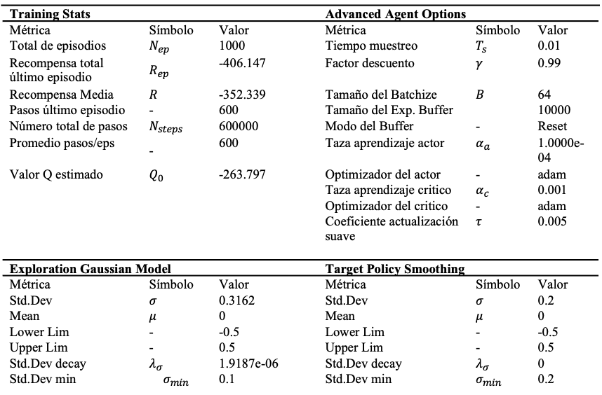
Curva de Aprendizaje y Métricas. Agente1000
Training Stats |  |  |  | Advanced Agent Options
Métrica | Símbolo | Valor |  | Métrica | Símbolo | Valor
Total de episodios | $$N_{ep}$$ | 1000 |  | Tiempo muestreo | $$T_{s}$$ | 0.01
Recompensa total último episodio | $$R_{ep}$$ | -406.147 |  | Factor descuento | $$γ$$ | 0.99
Recompensa Media | $$\overline{R}$$ | -352.339 |  | Tamaño del Batchize | $$B$$ | 64
Pasos último episodio | - | 600 |  | Tamaño del Exp. Buffer |  | 10000
Número total de pasos | $$N_{steps}$$ | 600000 |  | Modo del Buffer | - | Reset
Promedio pasos/eps | - | 600 |  | Taza aprendizaje actor | $$α_{a}$$ | 1.0000e-04
Valor Q estimado | $$Q_{0}$$ | -263.797 |  | Optimizador del actor | - | adam
 |  |  |  | Taza aprendizaje critico | $$α_{c}$$ | 0.001
 |  |  |  | Optimizador del critico | - | adam
 |  |  |  | Coeficiente actualización suave | $$τ$$ | 0.005
Exploration Gaussian Model |  |  |  | Target Policy Smoothing
Métrica | Símbolo | Valor |  | Métrica | Símbolo | Valor
Std.Dev | $$σ$$ | 0.3162 |  | Std.Dev | $$σ$$ | 0.2
Mean | $$μ$$ | 0 |  | Mean | $$μ$$ | 0
Lower Lim | - | -0.5 |  | Lower Lim | - | -0.5
Upper Lim | - | 0.5 |  | Upper Lim | - | 0.5
Std.Dev decay | $$λ_{σ}$$ | 1.9187e-06 |  | Std.Dev decay | $$λ_{σ}$$ | 0
Std.Dev min | $$σ_{min}$$ | 0.1 |  | Std.Dev min | $$σ_{min}$$ | 0.2
TFM – Master Inteligencia Artificial – Control Monoarticular aplicado en manipuladores móviles utilizando aprendizaje por refuerzo – Ricardo Enrique Sarabia Palacio

Slide 3
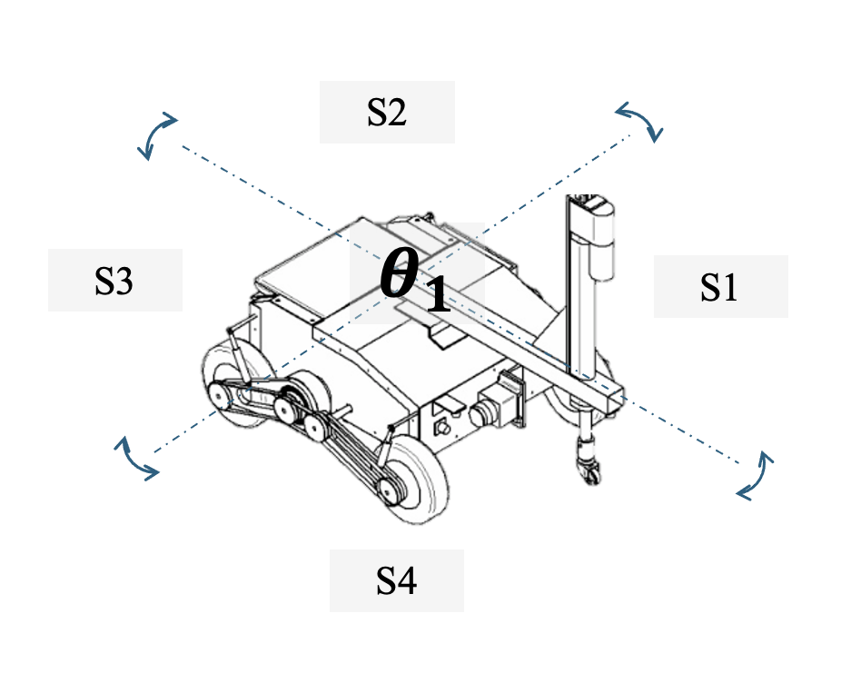
Evaluación del Aprendizaje
Progresión del RMSE durante el entrenamiento.
Agentes RL
(TD3)
Estado baseline: Pitch = 0°, Roll = 0° , o1ini=0° , do1ini=0rad/s
Efecto Policy Degration, Overfitting
El mejor punto de aprendizaje se alcanza en 500 episodios; a partir de ahí, el rendimiento empeora debido a sobreajuste.
TFM – Master Inteligencia Artificial – Control Monoarticular aplicado en manipuladores móviles utilizando aprendizaje por refuerzo – Ricardo Enrique Sarabia Palacio

Slide 4
Evaluación del Aprendizaje
Top3 Curvas RMSE en el Dominio Angular
Agentes RL
(TD3)
El RMSE presenta una distribución suave y consistente en todo el dominio angular, con mínimos en la zona central y aumento progresivo hacia los extremos, evidenciando una política estable y generalizada.
TFM – Master Inteligencia Artificial – Control Monoarticular aplicado en manipuladores móviles utilizando aprendizaje por refuerzo – Ricardo Enrique Sarabia Palacio

Slide 5
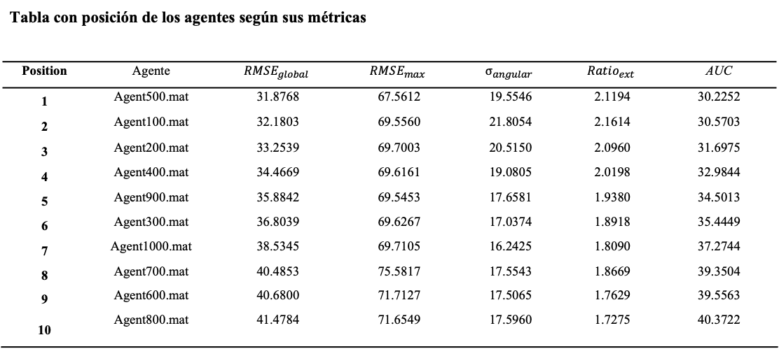
Evaluación del Aprendizaje
Implementación de RMSE geodésico
Entrenamiento:
Scen58, Reward_SystemA
Run_x519, 1000eps
Tabla con posición de los agentes según sus métricas
Position | Agente | $$RMSE_{global}$$ | $$RMSE_{max}$$ | $$σ_{angular}$$ | $$Ratio_{ext}$$ | AUC
1 | Agent500.mat | 31.8768 | 67.5612 | 19.5546 | 2.1194 | 30.2252
2 | Agent100.mat | 32.1803 | 69.5560 | 21.8054 | 2.1614 | 30.5703
3 | Agent200.mat | 33.2539 | 69.7003 | 20.5150 | 2.0960 | 31.6975
4 | Agent400.mat | 34.4669 | 69.6161 | 19.0805 | 2.0198 | 32.9844
5 | Agent900.mat | 35.8842 | 69.5453 | 17.6581 | 1.9380 | 34.5013
6 | Agent300.mat | 36.8039 | 69.6267 | 17.0374 | 1.8918 | 35.4449
7 | Agent1000.mat | 38.5345 | 69.7105 | 16.2425 | 1.8090 | 37.2744
8 | Agent700.mat | 40.4853 | 75.5817 | 17.5543 | 1.8669 | 39.3504
9 | Agent600.mat | 40.6800 | 71.7127 | 17.5065 | 1.7629 | 39.5563
10 | Agent800.mat | 41.4784 | 71.6549 | 17.5960 | 1.7275 | 40.3722
(TD3)
Agente seleccionado
Checkpoint500
Los Agentes evaluados corresponden a diferentes Checkpoints del entrenamiento del agente RL. El Análisis de múltiples checkpoints permite observar la mejora progresiva del agente durante el entrenamiento. En este caso, el Agente500 mantiene la mejor posición en el ranking, al presentar los menores valores en las métricas de error y mejor compromiso global de desempeño.
TFM – Master Inteligencia Artificial – Control Monoarticular aplicado en manipuladores móviles utilizando aprendizaje por refuerzo – Ricardo Enrique Sarabia Palacio

Slide 6
${RMSE}_{i}$ en dominio angular.
Estado baseline: Pitch = 0°, Roll = 0° , o1ini=0° , do1ini=0rad/s
El agente500 presenta un comportamiento suave y continuo en todo el dominio angular, sin discontinuidades abruptas como en el experimento anterior El seguimiento es preciso y estable, indicando correcta adaptación de la política.
El error aumenta progresivamente hacia los extremos del dominio.
No se observan saltos abruptos, pero sí una degradación sistemática del rendimiento.
El comportamiento es aproximadamente simétrico respecto al eje central, lo que indica que el agente ha aprendido una política más consistente que en etapas anteriores.
TFM – Master Inteligencia Artificial – Control Monoarticular aplicado en manipuladores móviles utilizando aprendizaje por refuerzo – Ricardo Enrique Sarabia Palacio

Slide 7
Respuesta dinámica del sector 1
trayectoria geodésica de agente
Estado baseline: Pitch = 0°, Roll = 0° , o1ini=0° , do1ini=0rad/s
Rank | O1sp | O1_final | Mp [°] | Mp[%] | T[s] | e_ss_abs[°] | RMSE[°] | ITAE[°s] | Tr[s] | Iosc | U_peak | U_rms | U_energy | U_abs | U_TV
1 | 9.00 | -2.71 | -9.00 | -100.00 | 6.00 | 11.71 | 11.66 | 141.38 | NaN | 0.02 | 9.45 | 0.52 | 116.34 | 56.06 | 16.62
2 | 27.00 | 16.47 | -10.02 | -37.13 | 6.00 | 10.53 | 11.66 | 189.77 | NaN | 0.13 | 9.86 | 1.78 | 1849.38 | 262.53 | 47.70
3 | 45.00 | 34.67 | -9.33 | -20.72 | 6.00 | 10.33 | 14.41 | 187.31 | NaN | 0.23 | 9.99 | 2.50 | 3720.50 | 448.89 | 49.66
4 | 63.00 | 53.87 | -8.09 | -12.84 | 6.00 | 9.13 | 18.13 | 168.46 | NaN | 0.30 | 10.00 | 3.00 | 5365.68 | 612.64 | 51.40
5 | 81.00 | 74.12 | -5.52 | -6.81 | 6.00 | 6.88 | 23.06 | 132.76 | 0.59 | 0.36 | 10.00 | 3.49 | 7284.07 | 800.71 | 54.60
TFM – Master Inteligencia Artificial – Control Monoarticular aplicado en manipuladores móviles utilizando aprendizaje por refuerzo – Ricardo Enrique Sarabia Palacio

Slide 8
Respuesta dinámica del sector 2
La trayectoria observada no representa un error de control, sino una solución equivalente en el dominio angular circular, donde el agente sigue una trayectoria geodésica hacia la referencia.
trayectoria geodésica
Estado baseline: Pitch = 0°, Roll = 0° , o1ini=0° , do1ini=0rad/s
Rank | O1sp | O1_final | Mp [°] | Mp[%] | T[s] | e_ss_abs[°] | RMSE[°] | ITAE[°s] | Tr[s] | Iosc | U_peak | U_rms | U_energy | U_abs | U_TV
1 | 99.00 | 97.41 | -0.32 | -0.32 | 0.98 | 1.59 | 28.67 | 46.48 | 0.70 | 0.42 | 10.00 | 3.94 | 9264.02 | 996.41 | 53.39
2 | 117.00 | 120.97 | 5.16 | 4.41 | 6.00 | 3.97 | 35.73 | 97.89 | 0.81 | 0.47 | 10.00 | 4.34 | 11266.88 | 1195.66 | 54.52
3 | 135.00 | 143.15 | 9.40 | 6.96 | 6.00 | 8.15 | 43.47 | 181.80 | 0.93 | 0.51 | 10.00 | 4.63 | 12842.83 | 1366.92 | 54.83
4 | 171.00 | -174.61 | -171.00 | -100.00 | 6.00 | 14.38 | 65.71 | 339.46 | NaN | 0.57 | 10.00 | 5.15 | 15885.89 | 1653.71 | 36.43
5 | 153.00 | -195.36 | -153.00 | -100.00 | 6.00 | 11.64 | 68.73 | 318.07 | NaN | 0.61 | 10.00 | 5.38 | 17348.54 | 1805.66 | 35.14
TFM – Master Inteligencia Artificial – Control Monoarticular aplicado en manipuladores móviles utilizando aprendizaje por refuerzo – Ricardo Enrique Sarabia Palacio

Slide 9
Respuesta dinámica del sector 3
Estado baseline: Pitch = 0°, Roll = 0° , o1ini=0° , do1ini=0rad/s
Rank | O1sp | O1_final | Mp [°] | Mp[%] | T[s] | e_ss_abs[°] | RMSE[°] | ITAE[°s] | Tr[s] | Iosc | U_peak | U_rms | U_energy | U_abs | U_TV
1 | -99.00 | -97.71 | 99.00 | 100.00 | 1.08 | 1.29 | 28.13 | 40.95 | 0.00 | 0.40 | 10.00 | 3.72 | 8281.02 | 896.96 | 44.82
2 | -117.00 | -110.77 | 117.00 | 100.00 | 6.00 | 6.23 | 35.39 | 136.39 | 0.00 | 0.44 | 10.00 | 3.96 | 9383.71 | 1020.65 | 40.48
3 | -135.00 | -124.41 | 135.00 | 100.00 | 6.00 | 10.59 | 43.23 | 223.11 | 0.00 | 0.47 | 10.00 | 4.25 | 10788.43 | 1148.69 | 39.95
4 | -153.00 | -139.55 | 153.00 | 100.00 | 6.00 | 13.44 | 51.20 | 285.86 | 0.00 | 0.51 | 10.00 | 4.64 | 12885.84 | 1356.16 | 44.45
5 | -171.00 | -156.43 | 171.00 | 100.00 | 6.00 | 14.57 | 59.21 | 321.92 | 0.00 | 0.54 | 10.00 | 4.92 | 14500.28 | 1514.55 | 40.96
TFM – Master Inteligencia Artificial – Control Monoarticular aplicado en manipuladores móviles utilizando aprendizaje por refuerzo – Ricardo Enrique Sarabia Palacio

Slide 10
Respuesta dinámica del sector 4
Estado baseline: Pitch = 0°, Roll = 0° , o1ini=0° , do1ini=0rad/s
Rank | O1sp | O1_final | Mp [°] | Mp[%] | T[s] | e_ss_abs[°] | RMSE[°] | ITAE[°s] | Tr[s] | Iosc | U_peak | U_rms | U_energy | U_abs | U_TV
1 | -27.00 | -35.65 | 27.00 | 100.00 | 6.00 | 8.65 | 9.96 | 155.90 | 0.00 | 0.23 | 10.00 | 2.58 | 3952.54 | 481.99 | 35.68
2 | -9.00 | -20.62 | 9.00 | 100.00 | 6.00 | 11.61 | 11.40 | 208.82 | 0.00 | 0.16 | 10.00 | 2.03 | 2422.99 | 309.84 | 32.45
3 | -45.00 | -52.20 | 45.00 | 100.00 | 6.00 | 7.19 | 12.10 | 130.30 | 0.00 | 0.28 | 10.00 | 2.91 | 5035.10 | 599.87 | 36.45
4 | -63.00 | -69.08 | 63.00 | 100.00 | 6.00 | 6.08 | 16.35 | 112.86 | 0.00 | 0.33 | 10.00 | 3.20 | 6103.75 | 694.11 | 38.30
5 | -81.00 | -84.47 | 81.00 | 100.00 | 6.00 | 3.47 | 21.69 | 71.52 | 0.00 | 0.37 | 10.00 | 3.47 | 7204.23 | 788.90 | 50.35
TFM – Master Inteligencia Artificial – Control Monoarticular aplicado en manipuladores móviles utilizando aprendizaje por refuerzo – Ricardo Enrique Sarabia Palacio

